Slide 1

CORDÉE DISPO
lycée Bagatelle / Saint Gaudens
Réunion d’information du 02/10/2025

Slide 2

les cordées de la réussite
pour faire de l’accompagnement à l’orientation un réel levier d’égalité des chances
pour lutter contre l’autocensure
pour susciter l’ambition scolaire des élèves par un accompagnement du collège à l’enseignement supérieur

Slide 3
DISPO
3 GRANDS OBJECTIFS
MÉTHODOLOGIE : développer une méthodologie de travail adaptée aux exigences de l’enseignement supérieur (analyser et traiter l’information, prendre la parole en public, …)
ORIENTATION ACTIVE : construire un projet d’orientation en lien avec des étudiants tuteurs et des professionnels.
CULTURE ET SPORT : découvrir et expérimenter le spectacle vivant, les autres arts, les domaines sportifs, médiatiques, scientifiques.

Slide 4
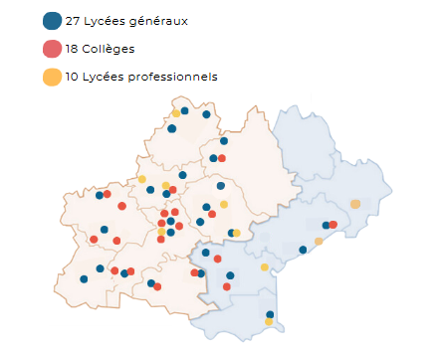
DISPO en Occitanie

Slide 5
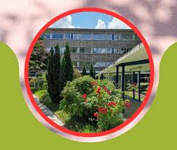
DISPO
à Bagatelle
1 atelier par niveau (2nde, 1ère, Terminale)
ouvert aux voies générale et technologique
1 heure par semaine
encadrement pluridisciplinaire : madame Poujardieu (professeure documentaliste), madame Felouah (SES), monsieur Girerd (philosophie)
travail de groupe
15 élèves maximum par niveau
Il n’y a pas de travail à la maison, tout le travail se fait durant les séances DISPO.

Slide 6
DISPO
2nde
1 thème de travail pour l’année : préparer une production journalistique et une présentation orale de cette production.
thème 2025-2026 : Amérique(s)
1 événement sur temps scolaire : la journée d’actualité au Conseil Régional en fin d’année
des sorties culturelles gratuites en soirée offertes par Science Po : théâtre, danse, opéra, …
un prix (sortie en début de 1ère) : une journée dans une structure culturelle.
étudiants tuteurs : 3 visites à Bagatelle et des échanges tout au long de l’année.

Slide 7
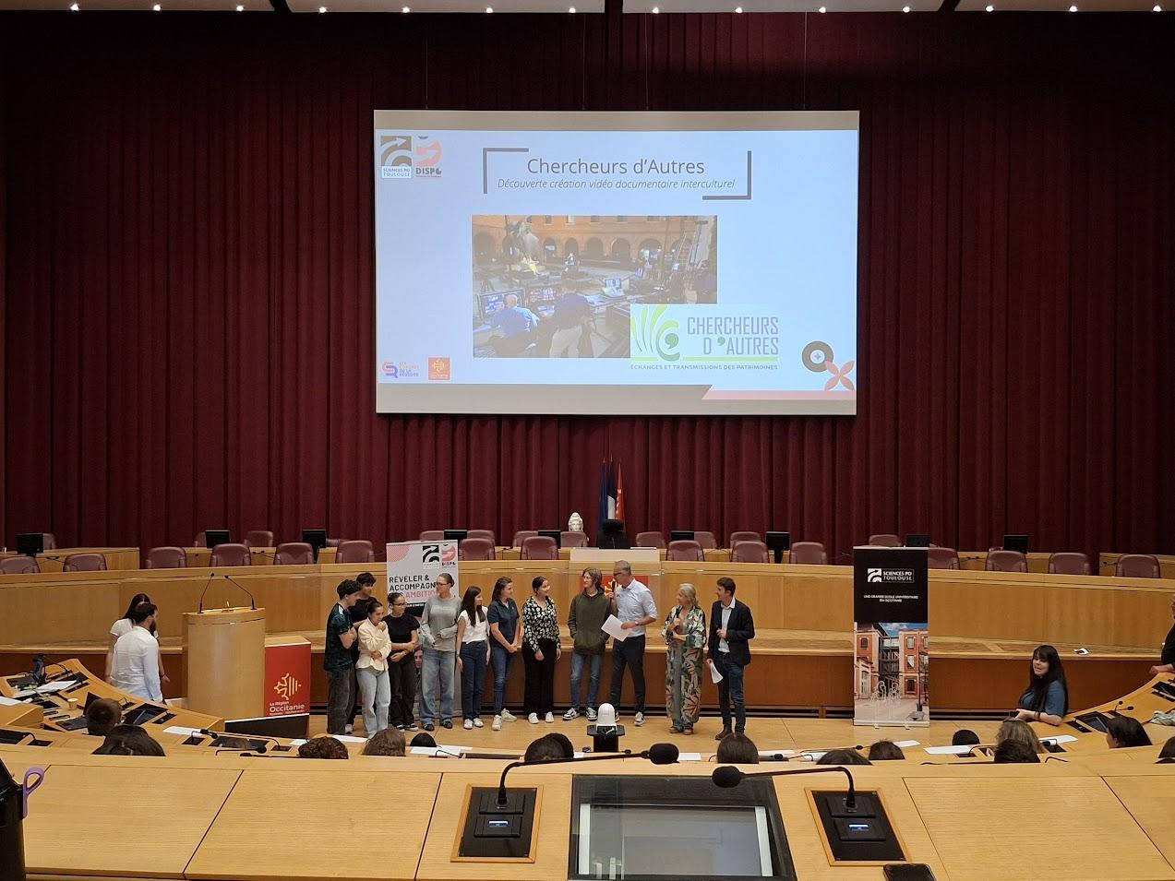
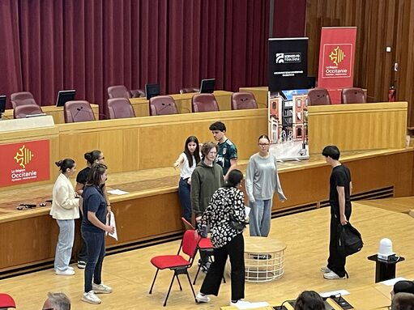
Au Conseil Régional en juin 2025, Journée Actualité

Slide 8

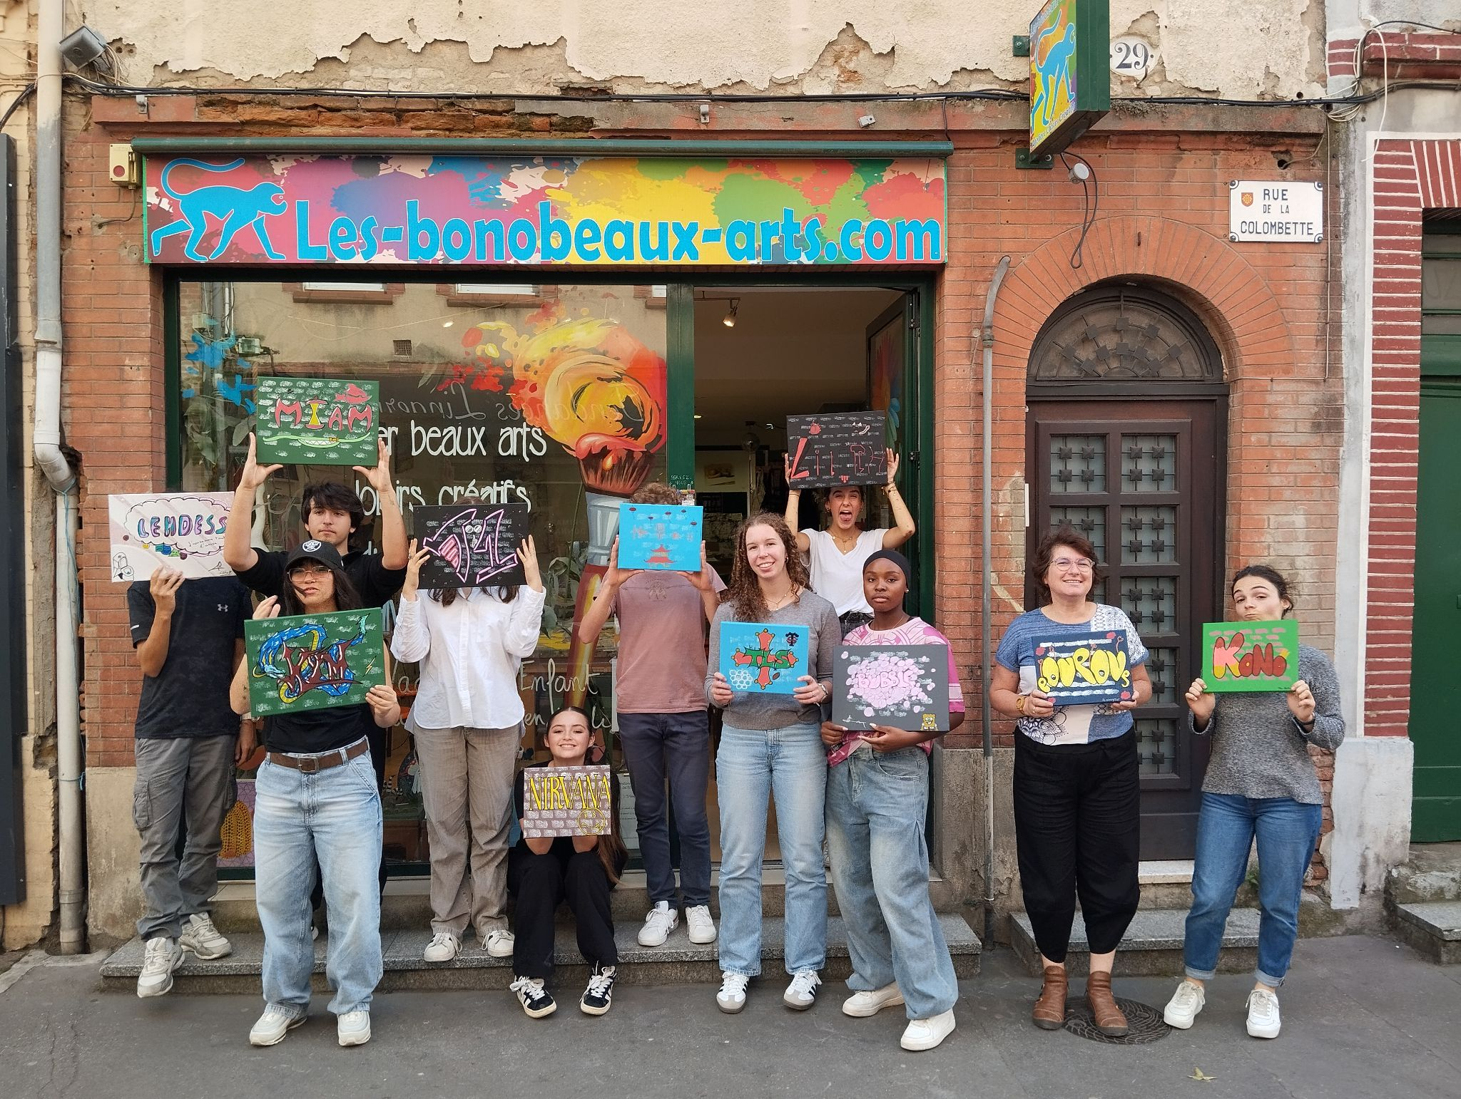
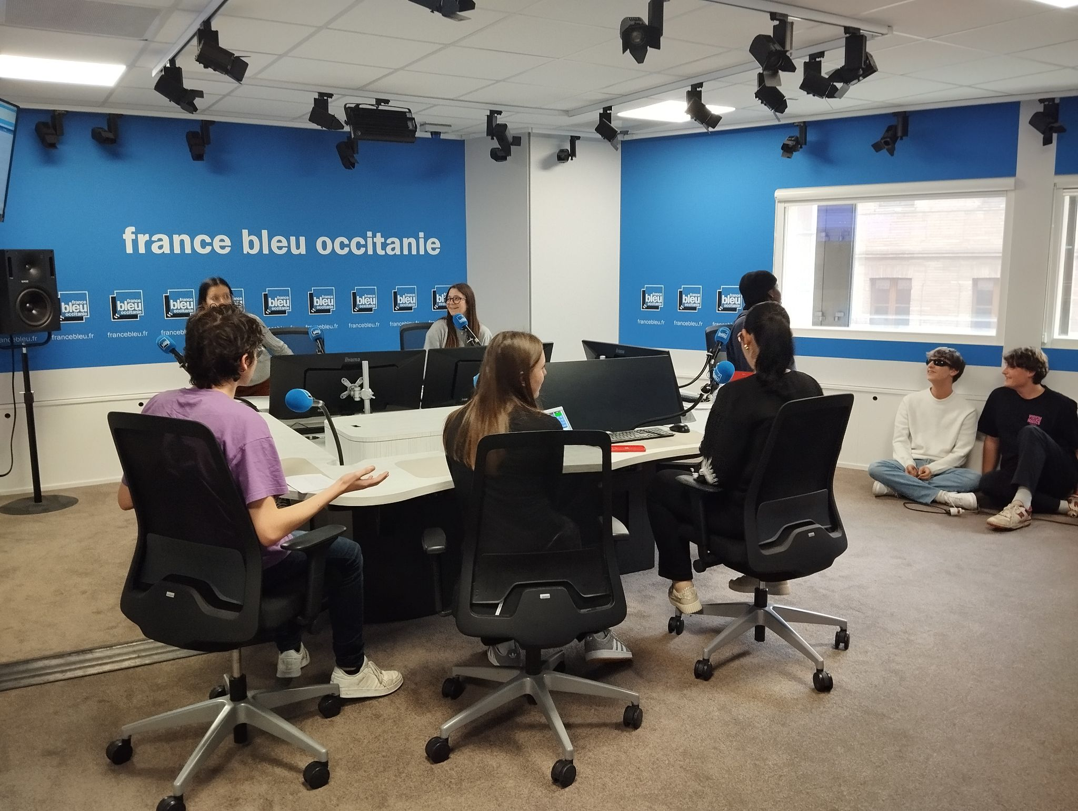
LES PRIX GAGNÉS PAR NOS ÉLÈVES DE SECONDE
Une journée à Bonobo arts, atelier créatif en 2024
une journée à France bleu Occitanie en 2023
le groupe en train d’enregistrer son émission dans les conditions du direct
Autres prix gagnés : une journée au pic du midi, dans des musées toulousains, au studio Animatrope…

Slide 9
DISPO
1ère
trimestre 1 : travail sur la connaissance de soi, le projet d’études et la présentation orale → événement 1 : tables rondes avec des professionnels et d’autres lycéens à Toulouse
trimestre 2 : recherches en groupe sur le thème Le vivant et préparation d’un article de synthèse → événement 2 : colloque des lycéens à Science Po Toulouse
étudiants tuteurs ; 3 visites à Bagatelle et des échanges tout au long de l’année.
possibilité de participer aux sorties culturelles gratuites en soirée organisées par le lycée.

Slide 10
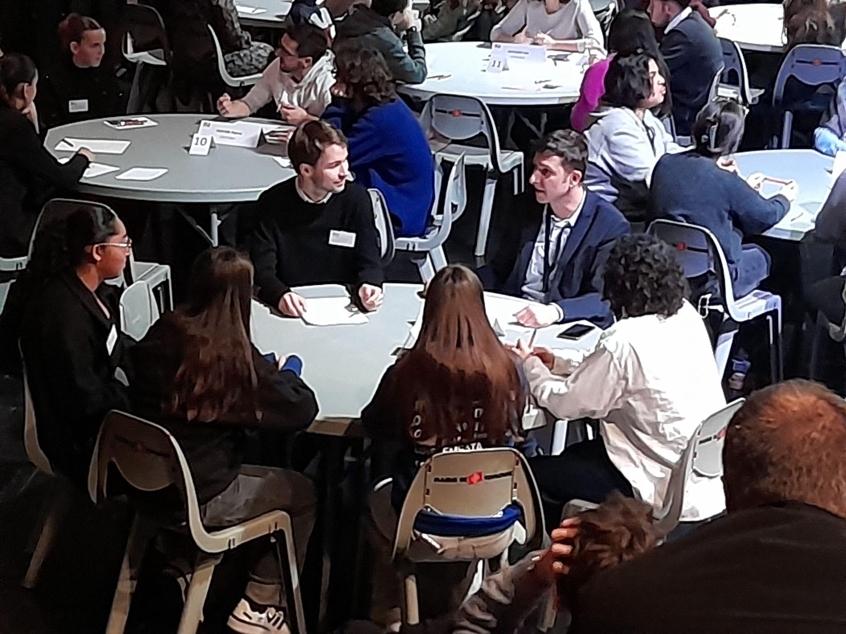
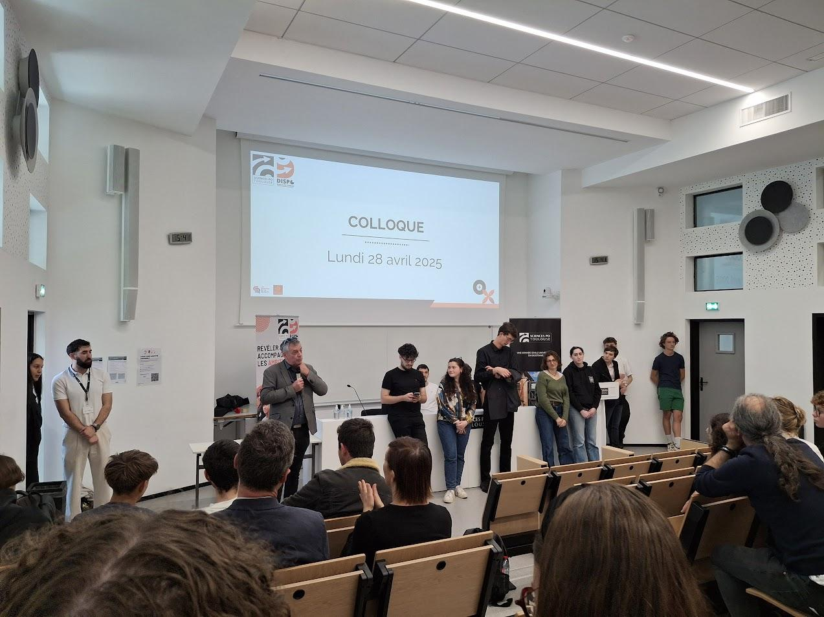
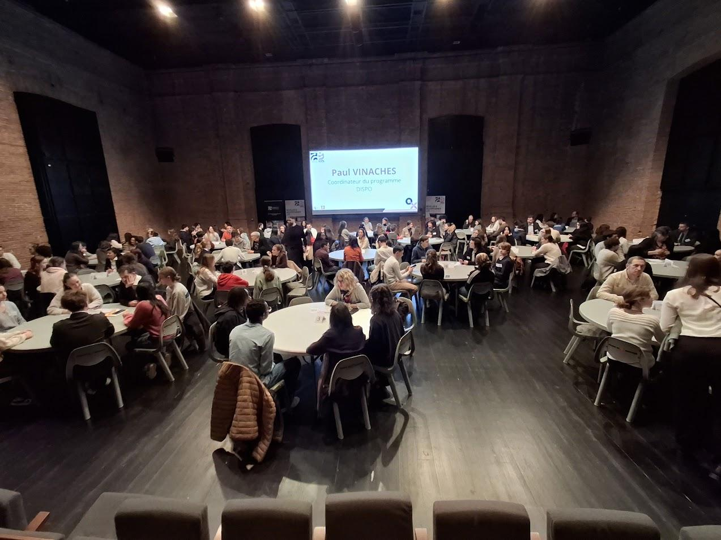
Au théâtre Garonne journée Dispositions
restitution au Colloque des lycéens 2025

Slide 11
DISPO
Tale
parcours préparation du concours Science Po : cours, méthodologie, appropriation de la plateforme, concours blanc corrigé par Science Po, séminaire méthodologique de deux jours à Toulouse tous frais payés
parcours orientation : réflexion sur le parcours d’orientation, rédaction de lettres de motivation, entraînement aux entretiens.
Evénements : Un forum de la vie étudiante à Toulouse et 2 jours de séminaire à Science Po pour préparer le concours.
étudiants tuteurs : 3 visites à Bagatelle et des échanges tout au long de l’année.
possibilité de participer aux sorties culturelles gratuites en soirée organisées par le lycée.

Slide 12
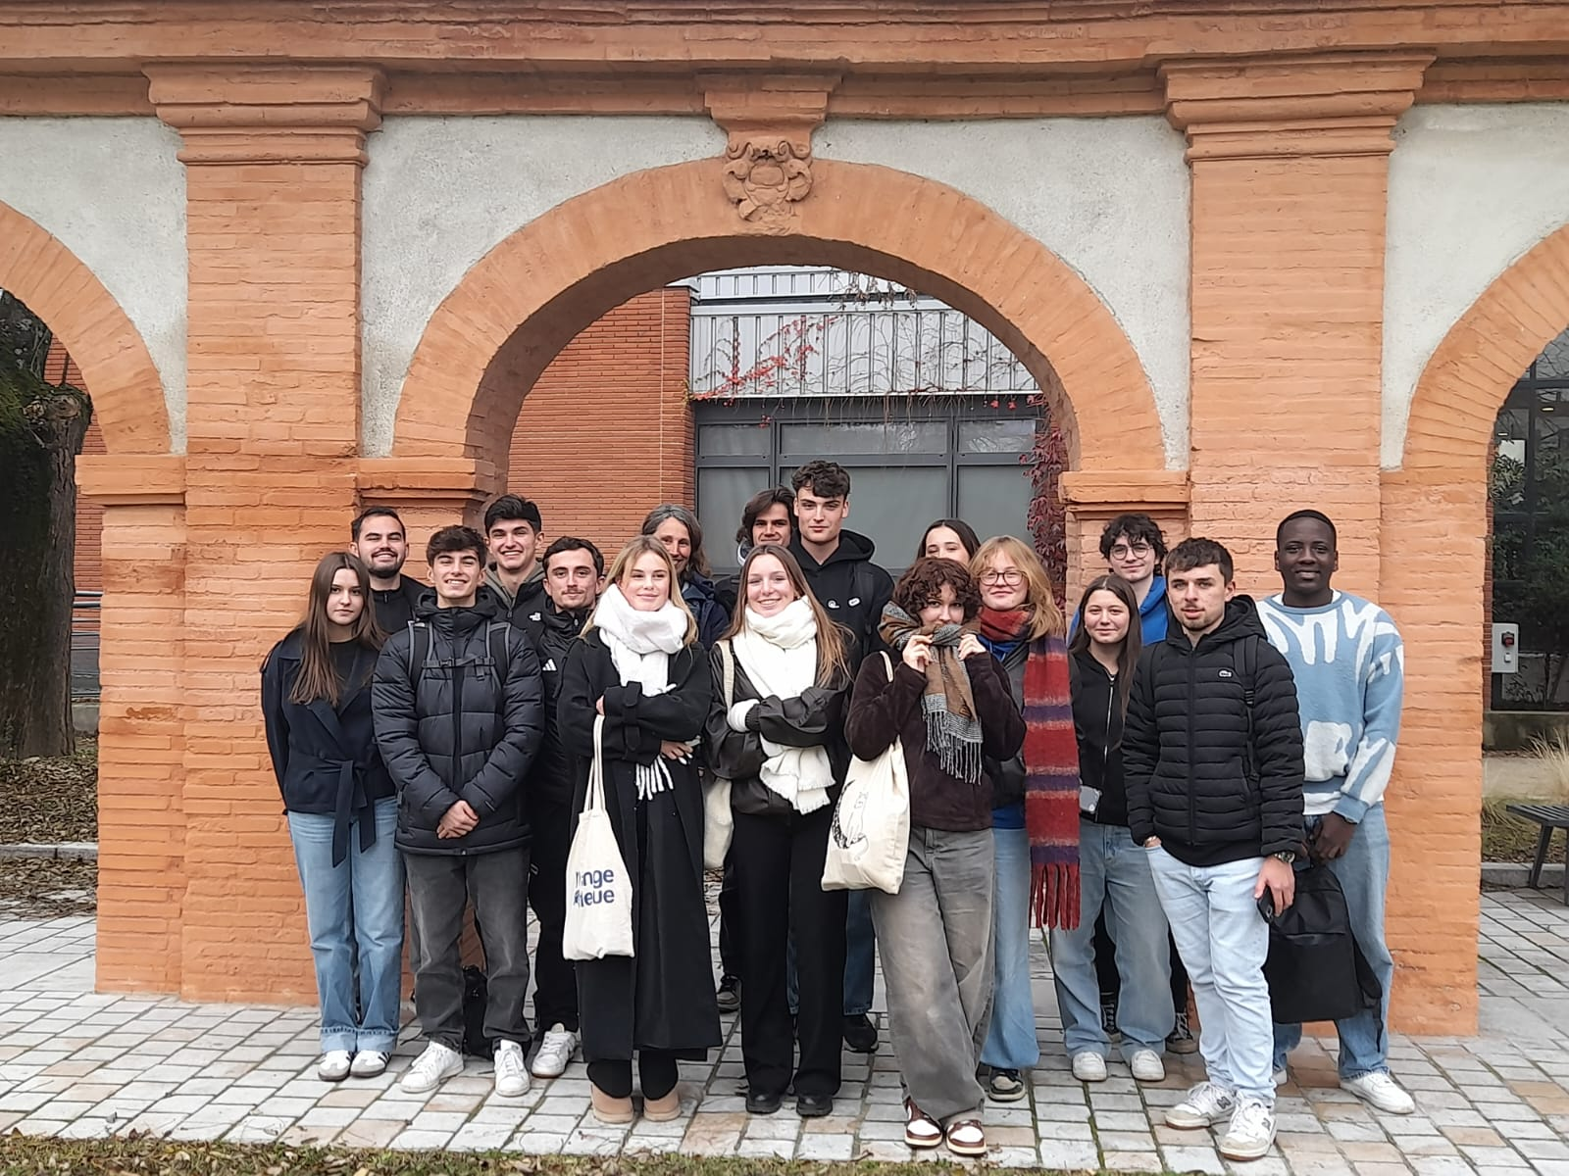
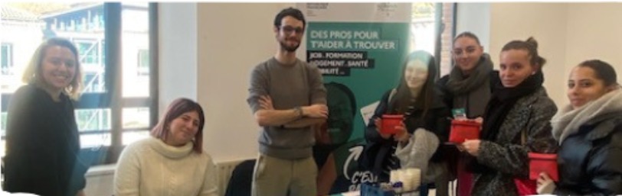
au forum de la vie étudiante 2025 avec les terminales de Bagatelle et leurs tuteurs Science Po

Slide 13
inscriptions et informations
Madame Poujardieu
(CDI ou par mail francoise.poujardieu@ac-toulouse.fr)
date limite d’inscription : 06/10
démarrage des ateliers le jeudi 09/10 à 17h au CDI (1ère et terminale)
et après les vacances d’octobre pour les 2nde

